Slide 1
Dirección General de Atención a la Comunidad
Secretaría de Prevención, Atención
y Seguridad Universitaria
Junio, 2024

Slide 2
La DGACO cumple la labor de diseñar, desarrollar e impulsar políticas institucionales para la atención a la comunidad universitaria con un enfoque integral que incluye cuatro ejes de acción:
Inclusión
Comunidad
UNAM
Salud
Seguridad
Sustentabilidad

Slide 3
Comunidad Incluyente

Slide 4
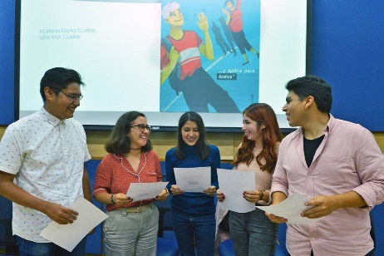
Colaboración con Dependencias UNAM en materia de igualdad y prevención de la violencia de género
Se trabaja principalmente con:
Coordinación para la Igualdad de Género (CIGU).
Defensoría de los Derechos Universitarios, Igualdad y Atención de la Violencia de Género.
Oficina de la Abogacía General
Principales acciones:
Campañas para prevenir la violencia de género
Jornadas incluyentes en las islas de CU y planteles universitarios
Talleres, cursos y charlas para docentes y estudiantado
Curso en línea
Dirigido a comunidad estudiantil de todos los niveles.
Duración: 5-6 horas.
Temas:
Módulo 1: Conceptos Básicos
Módulo 2: Violencia de Género
Módulo 3: Prevenir la violencia de género en la UNAM
Disponibilidad: permanente.
Emisión de constancia.
www.cursogenero.unam.mx

Slide 5
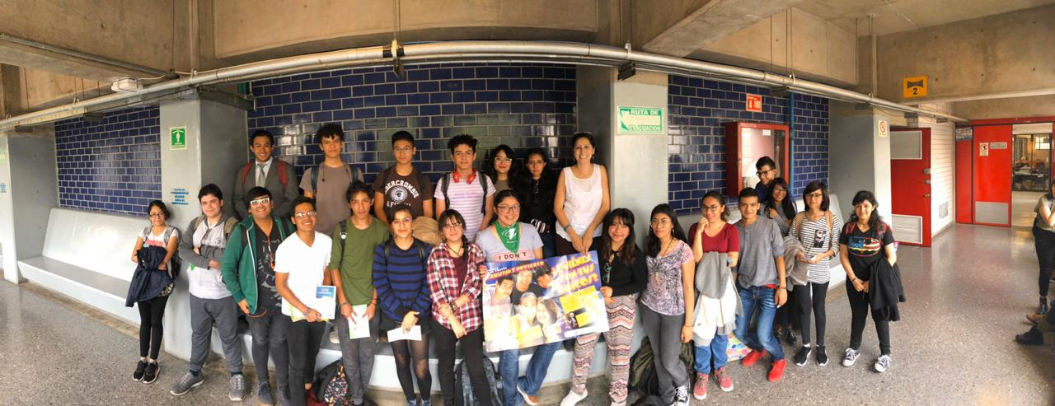
Talleres
Organización de talleres y charlas de sensibilización para alumnado
Modalidades Virtual y Presencial
Temas:
Igualdad de género
Prevención de la violencia de género
Violencia en el noviazgo
Violencia digital
Sexualidad responsable
Masculinidades
Sororidad
Dirigido a bachillerato y licenciatura
Contacto: comunidad@unam.mx

Slide 6
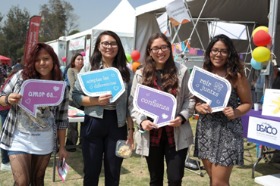
Festivales y jornadas en las Islas de Ciudad Universitaria
En colaboración con entidades UNAM, dependencias del sector público local y federal y organizaciones no gubernamentales.
Temas:
Derechos Humanos e igualdad de género.
Prevención de la violencia de género y violencia en el noviazgo.
Diversidades sexogenéricas.
Salud sexual integral y prevención del embarazo.
Multiculturalidad.

Slide 7
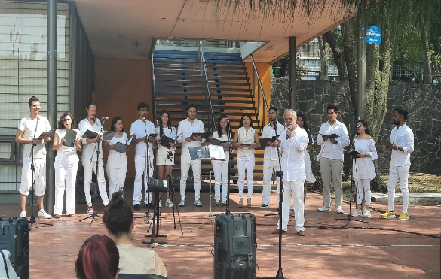
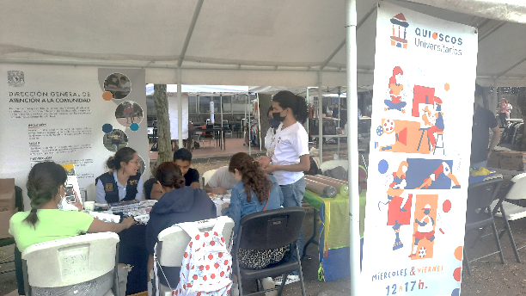
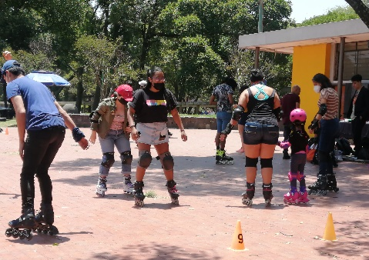
Quioscos Universitarios
Objetivo:
Fomentar en la comunidad estudiantil actividades recreativas, lúdicas, deportivas, culturales y de reflexión, así como informar sobre los servicios y actividades que brinda la Universidad.
Itinerancia por planteles del bachillerato, FES y en Las Islas de Ciudad Universitaria.
En colaboración con:
• Comité Técnico para la Atención de la Salud Mental UNAM
Dirección General del Deporte Universitario
Coordinación de Difusión Cultural

Slide 8
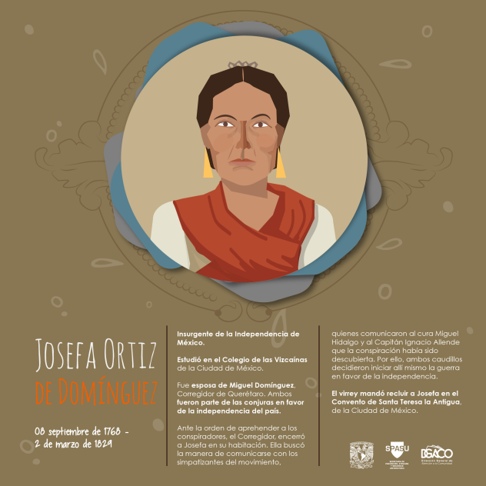
Campañas en redes sociales
En favor de la consolidación de una Comunidad Incluyente
Se retoman efemérides relevantes, nacionales e internacionales.
Campaña permanente sobre #MujeresDestacadas en las ciencias, las artes y las humanidades, para motivar vocaciones en las mujeres jóvenes.
Módulo Itinerante “Comunidad Incluyente” en planteles universitarios, en el cual se desarrollan actividades lúdicas, talleres y actividades culturales.

Slide 9
UNAPDI
Unidad de Atención a Personas con Discapacidad

Slide 10
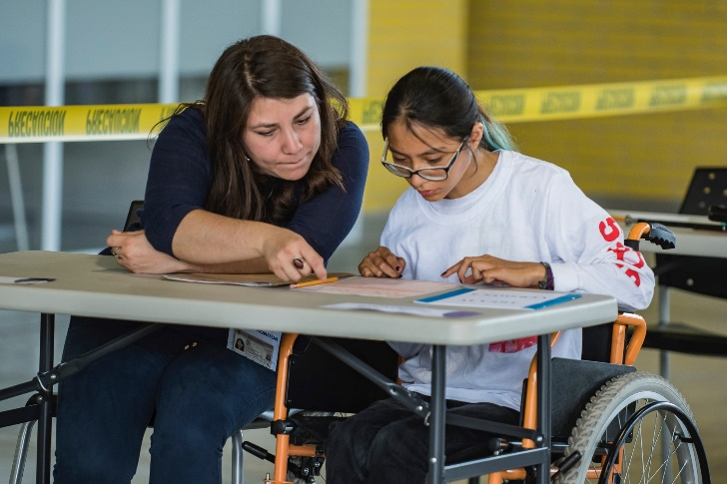
Unidad de Atención a Personas con Discapacidad
Objetivo:
Diseñar, coordinar y monitorear la implementación de una política institucional integral para las personas con discapacidad, con perspectiva de género y de derechos.
Objetivos específicos:
Articular y monitorear acciones que favorezcan la educación inclusiva y la plena participación de las personas con discapacidad
Brindar apoyo y seguimiento a la comunidad UNAM que lo requiera, para promover los ajustes razonables.
Sitio web: https://unapdi.unam.mx/

Slide 11
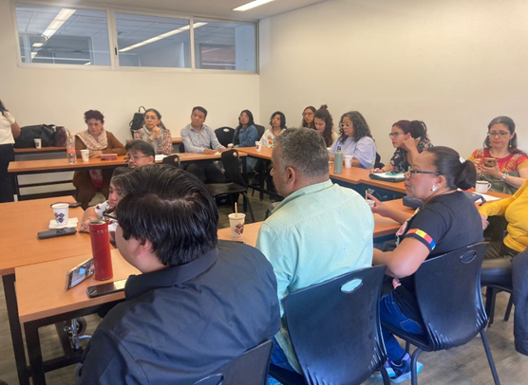
Cultura inclusiva
Promover la generación de una cultura inclusiva por medio de cursos, talleres, conferencias, charlas y jornadas.

Slide 12
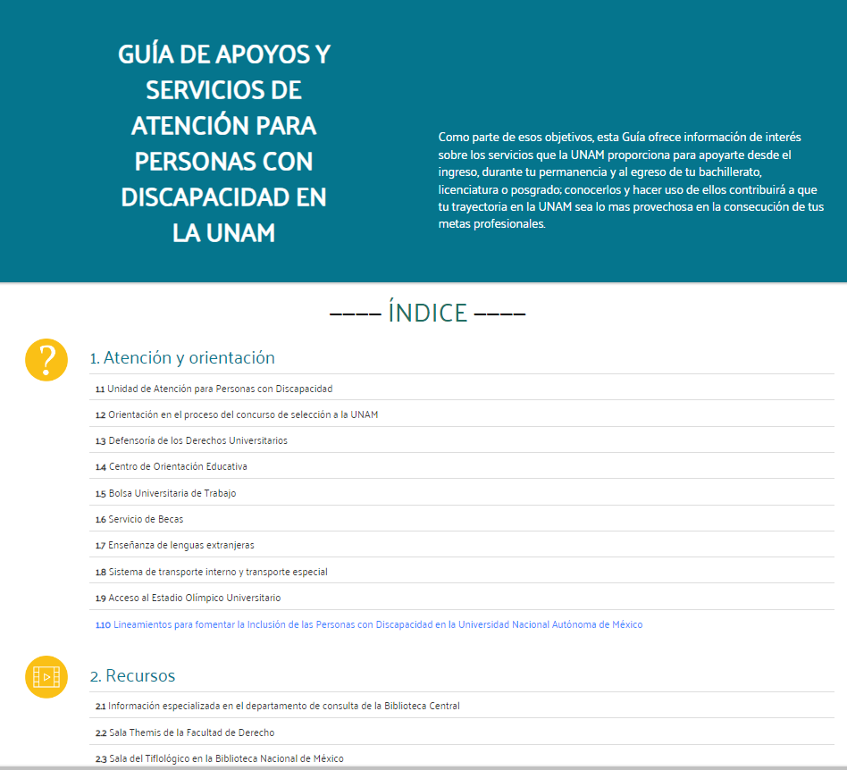
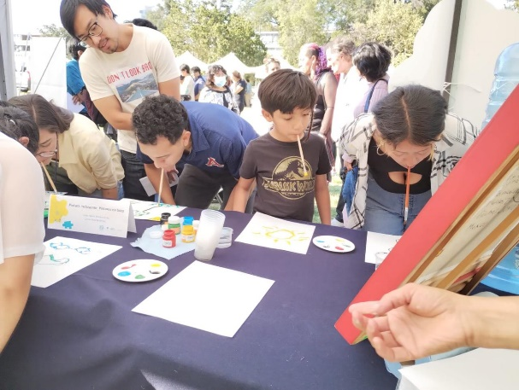
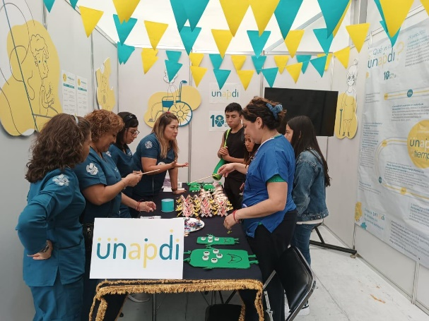
Prácticas inclusivas
Elaboración y difusión de la Guía de Apoyos y Servicios para personas con Discapacidad
Colaboración con actividades de difusión y extensión en la UNAM: Fiesta de las Ciencias y Humanidades, congresos, seminarios, jornadas.
Festival 10 años UNAPDI
Fiesta de las Ciencias y las Humanidades

Slide 13
Prácticas inclusivas
Conversión de materiales
Orientación y apoyo para trámites administrativos
Becas
Curso “contenidos accesibles”
Trabajo colaborativo con Defensoría UNAM y con oficinas jurídicas
Distintivo Comunidad Accesible
Permanencia

Slide 14
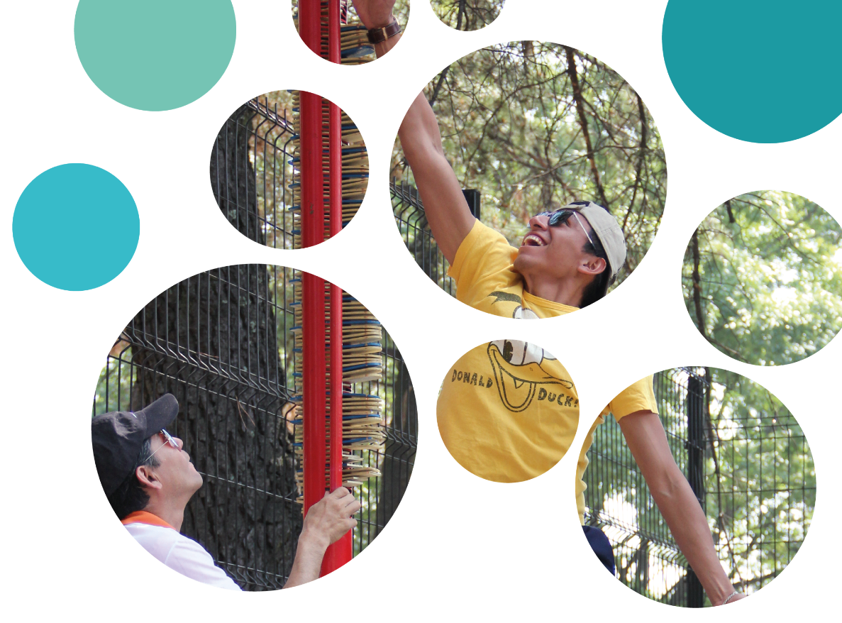
Comunidad Saludable

Slide 15
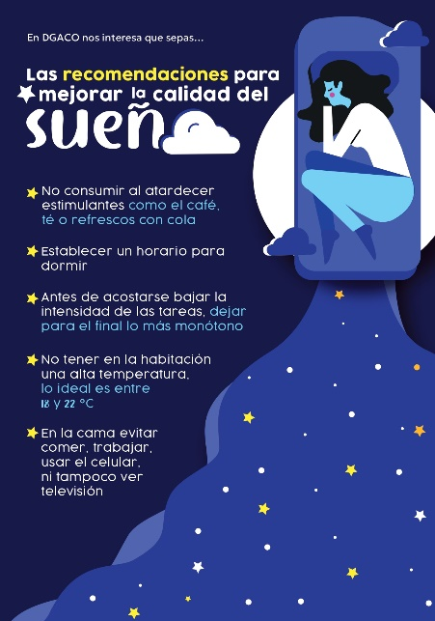
Campaña de hábitos saludables para la comunidad universitaria
Temas: alimentación saludable y sustentable, tabaquismo, manejo del estrés, manejo de las emociones y hábitos del sueño.
Objetivo:
Informar sobre temas relacionados con la salud física y mental, así como Centros de Atención en la UNAM y externos, mediante la difusión de infografías en redes sociales y material impreso para difusión en planteles.

Slide 16
Acciones y proyectos
Proyecto “Mi Salud también es Mental”, en colaboración con la Facultad de Psicología
Cuestionario que identifica los riesgos a la salud mental y proporciona:
Herramientas de autocuidado a distancia: videos, infografías y cursos en línea.
Atención telefónica a las personas que otorgan su consentimiento para ser contactadas
Toma de 5 a 10 minutos responderse
El cuestionario se puede realizar tantas veces como se requiera
misalud.unam.mx y saludmental.unam.mx

Slide 17
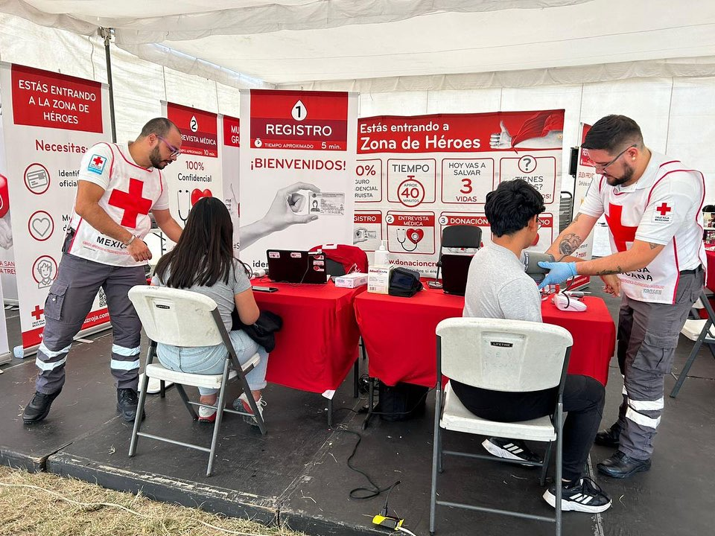
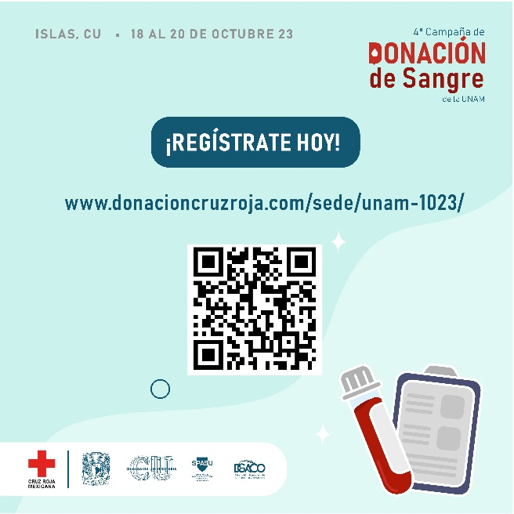
6ª Campaña de Donación de sangre en colaboración con Cruz Roja Mexicana
Fechas:
16 al 18 de octubre en las Islas de Ciudad Universitaria.
Objetivo:
Promover la cultura de donación de sangre en la Comunidad Universitaria.

Slide 18
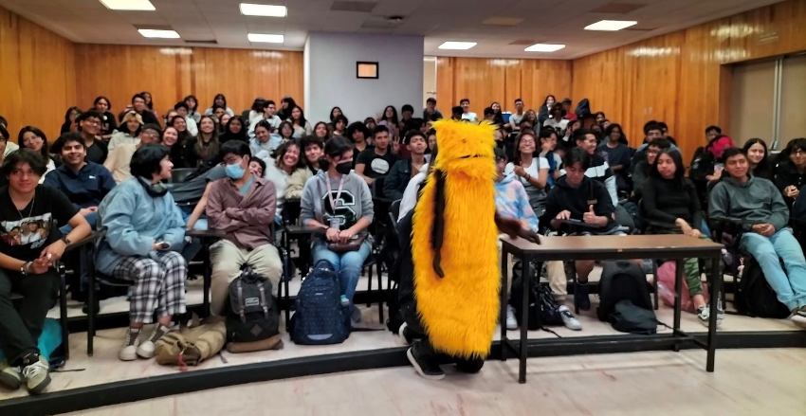
Acciones y proyectos
Campaña de Reducción de Riesgos y Daños en el Consumo de Sustancias Psicoactivas
En colaboración con:
Comité Técnico de Atención a la Salud Mental de la UNAM.
Objetivo:
informar y sensibilizar desde el enfoque de reducción de riesgos y daños en el consumo de sustancias, a través de la distribución de folletos para difusión masiva en planteles y de la campaña “Lugo x la UNAM” difundida en redes sociales.

Slide 19
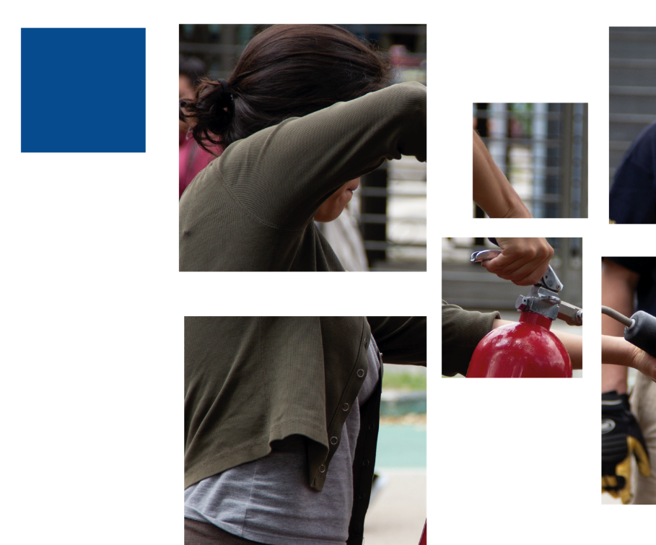
Comunidad Segura

Slide 20
Objetivos
Implementar el Distintivo Comunidad Segura como sistema de referencia para la evaluación del desempeño en este ámbito.
Identificar mediante levantamientos in situ, actividades e instalaciones que representen riesgo a la comunidad universitaria y, en su caso, proponer medidas de mitigación y prevención.
Difundir buenas prácticas y acciones para la seguridad de las personas y de la comunidad universitaria.

Slide 21
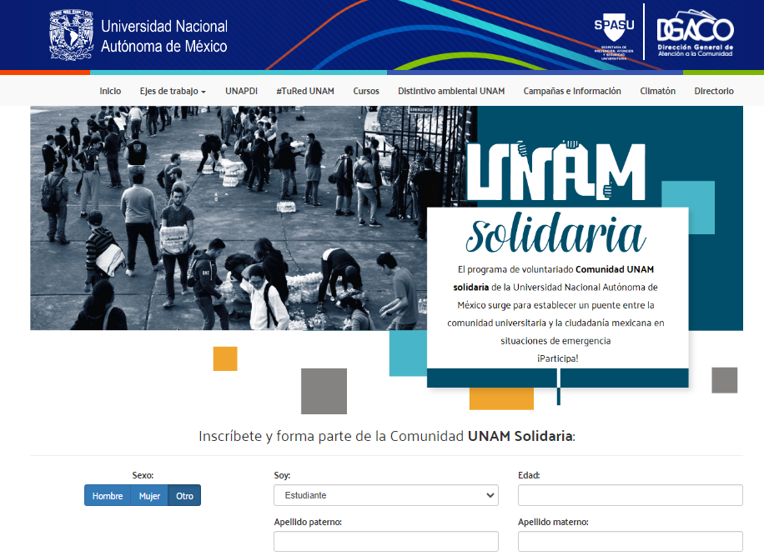
Acciones y proyectos
Programa de voluntariado: “Comunidad UNAM solidaria”
Objetivo:
Contar con un grupo de personas voluntarias de la comunidad universitaria capacitadas provenientes de todos los campi para hacer frente a emergencias.
Programas de capacitación formulados por:
Facultad de Medicina: Primeros auxilios.
Facultad de Ingeniería: Evaluación de estructuras.
www.comunidadsolidaria.unam.mx

Slide 22
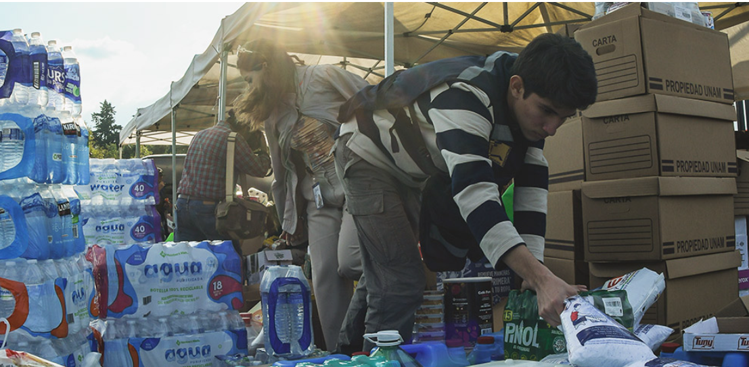
Acciones y proyectos
Protocolo de Instalación y Operación de Centros de Acopio UNAM
Objetivo:
Instalar y operar centros de acopio para mitigar condiciones de emergencia que afecten a la población a escalas local o nacional.
Etapas:
Preparación
Instalación
Operación
Cierre
Tareas
Personal
Capacitación
Requerimientos
www.acopio.unam.mx

Slide 23
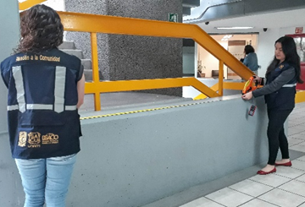
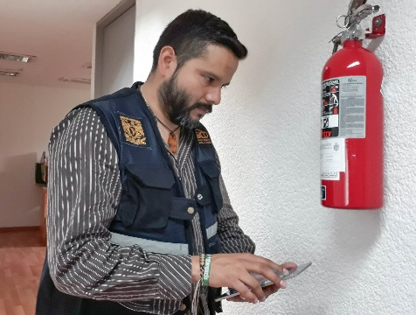
Acciones y proyectos
Distintivo Prevención UNAM
Objetivo:
Instrumento para el diagnóstico, plan de acción y seguimiento sobre la aplicación de una política estandarizada en materia de prevención y seguridad, para cada entidad universitaria
Organización y protocolos
Oficina jurídica
Capacitación en DH
Mantenimiento y riesgo
Riesgos circundantes
Equipos e instalaciones
Señalización
Alerta sísmica
Residuos y sustancias
Comisión local de seguridad
Capacitación en PC
Protocolos frente a emergencias
Difusión y concientización
Directorios para emergencias
Mantenimiento no estructural de inmuebles
Señalización de tuberías
Cilindros con gases
Equipo contra incendios
Alerta contra incendios
Equipo para primeros auxilios
Iluminación de emergencia
Rutas y salidas de emergencia
Guías técnicas para RAEI
Bitácoras de generación de RAEI
Etiquetado
Almacenamiento temporal
Equipo de protección y para emergencias
Disposición adecuada
Mantenimiento de equipo preventivo y para emergencias

Slide 24
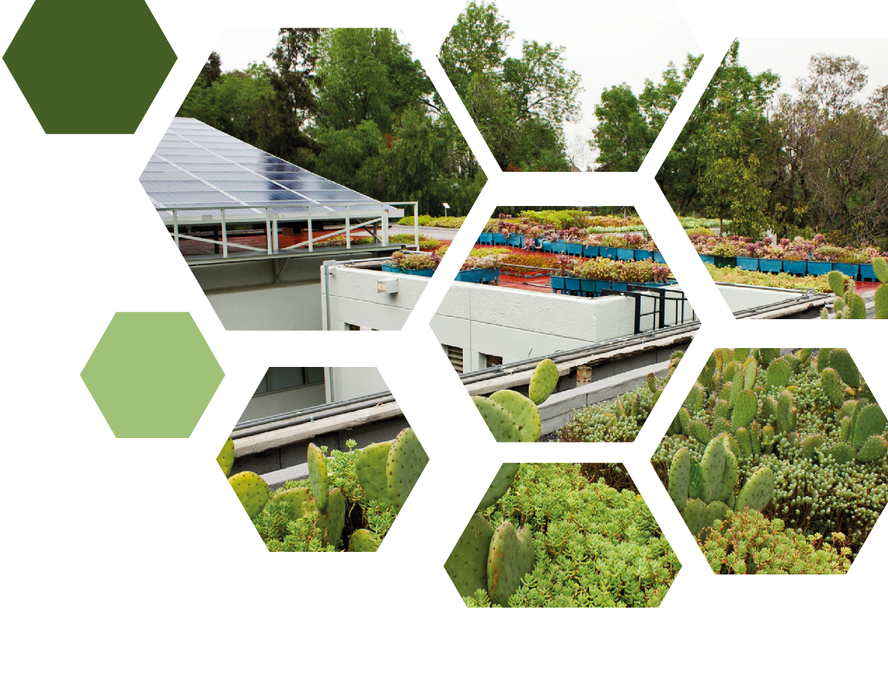
Comunidad Sustentable

Slide 25
Objetivos
Continuar evaluando el desempeño ambiental de empresas e instituciones, públicas o privadas, a través del Distintivo Comunidad Sustentable.
Proponer iniciativas que mantengan a la UNAM a la vanguardia en materia de sustentabilidad entre las instituciones de educación superior.
Informar y sensibilizar a la comunidad para que contribuya a la solución de los problemas ambientales de nuestra sociedad.
Proponer y coadyuvar en la implementación de políticas para la sustentabilidad de las actividades universitarias.

Slide 26
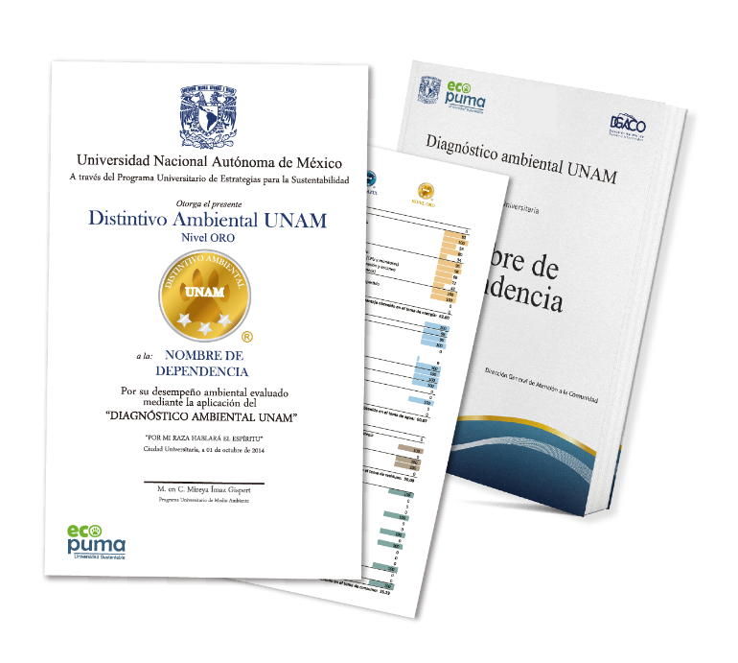
Acciones y proyectos
Distintivo ambiental UNAM
Objetivo:
Conocer el desempeño ambiental de empresas e instituciones, públicas o privadas, con base en diagnósticos in situ y establecer una hoja de ruta para implementar mejores prácticas en torno a cuatro ejes:
Energía
Agua
Residuos
Consumo Responsable
www.tucomunidad.unam.mx/distintivo.php

Slide 27
Acciones y proyectos
Distintivo Ambiental UNAM
Entidades UNAM:
153 entidades evaluadas.
117 en CU
7 en Campus Morelos
6 en Campus Juriquilla
1 en Campus Morelia
22 Entidades en la Zona Metropolitana del Valle de México.
Entidades externas:
Dependencias de la Administración Pública Federal
H. Congreso de la Unión
Instituto Federal de Telecomunicaciones
Instituto de Información Estadística y Geográfica del Estado de Jalisco
Universidad Iberoamericana
Teléfonos de México, S.A. de C.V. (2 edificios).

Slide 28
Acciones y proyectos
Campaña: Especies Emblemáticas Amenazadas en México
Objetivo:
Sensibilizar sobre la diversidad biológica de nuestro país, con base en la Norma Oficial Mexicana NOM-059-SEMARNAT-2010.

Slide 29
Integración Comunitaria

Slide 30
Objetivo
Desarrollar, promover y coordinar, en colaboración con entidades universitarias e instituciones externas, programas y actividades para favorecer la formación integral de la comunidad universitaria.

Slide 31
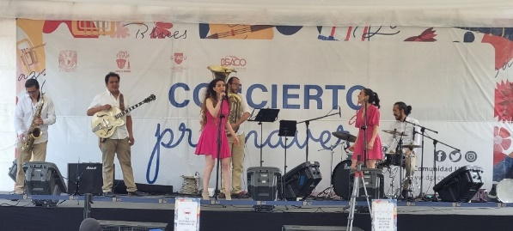
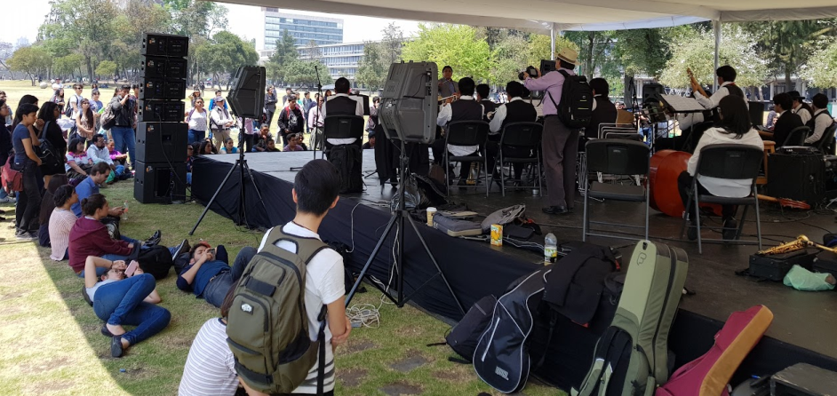
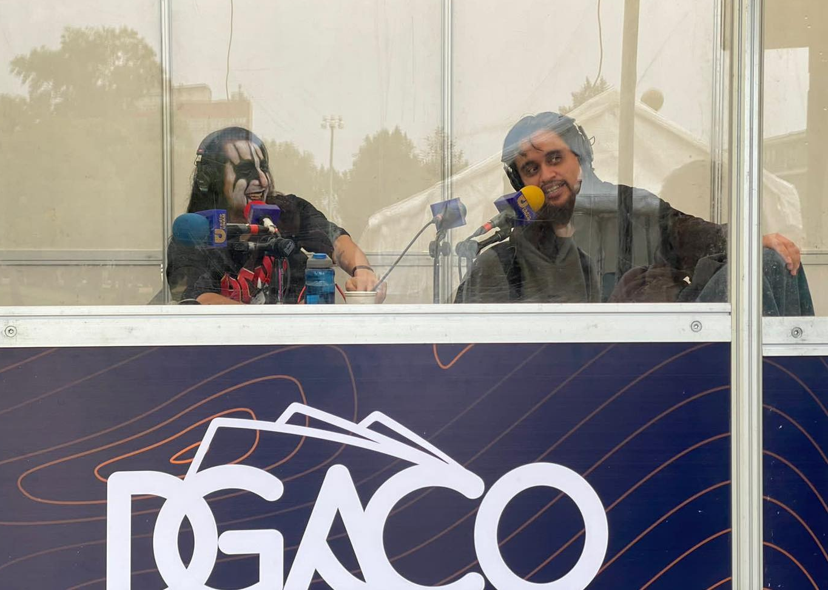
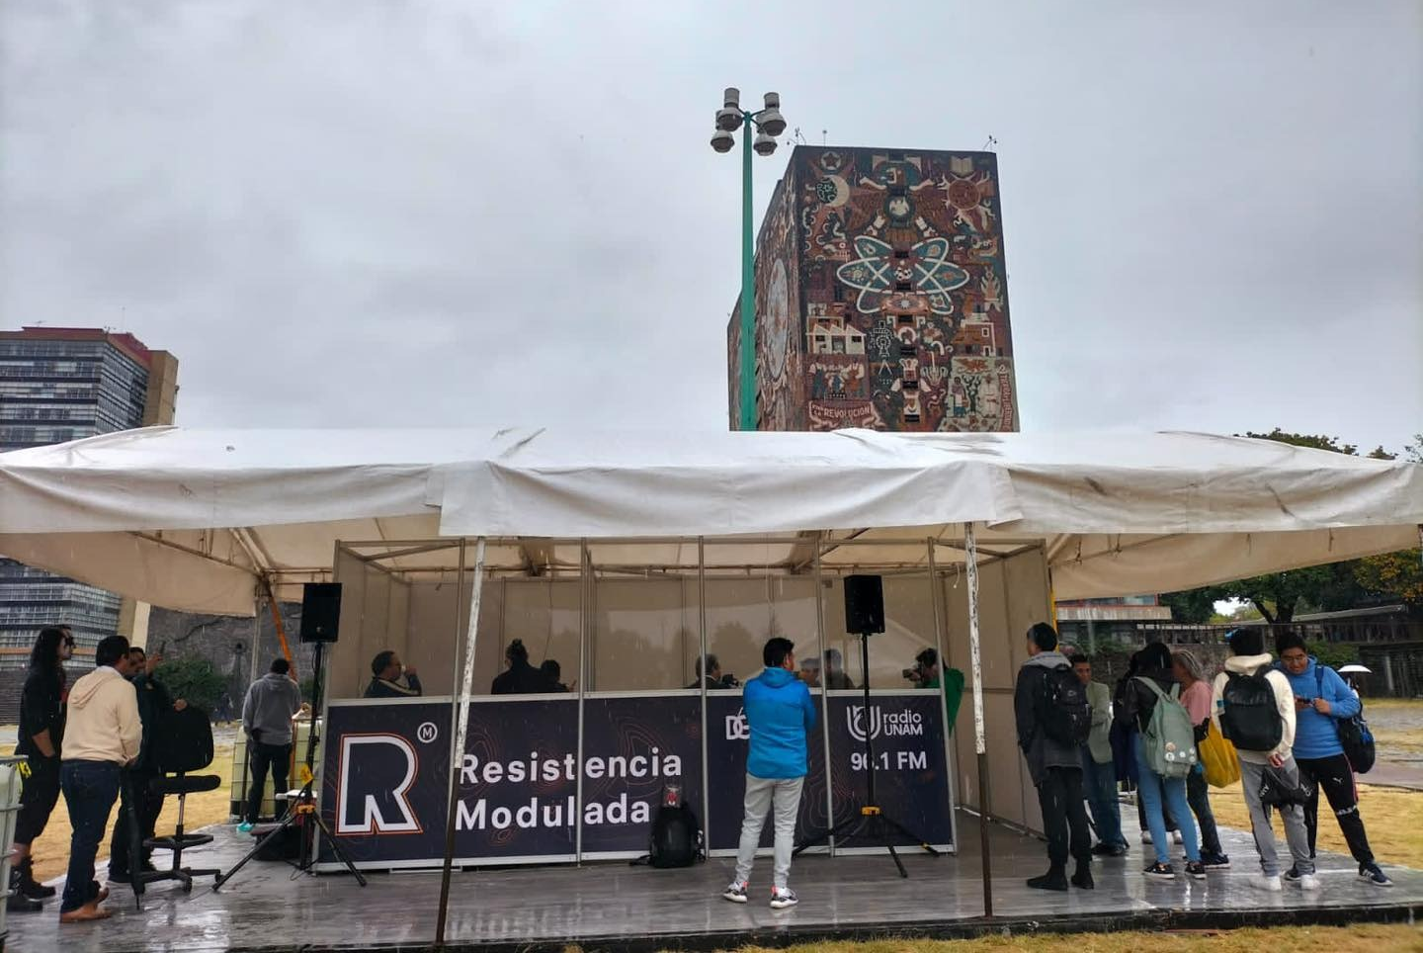
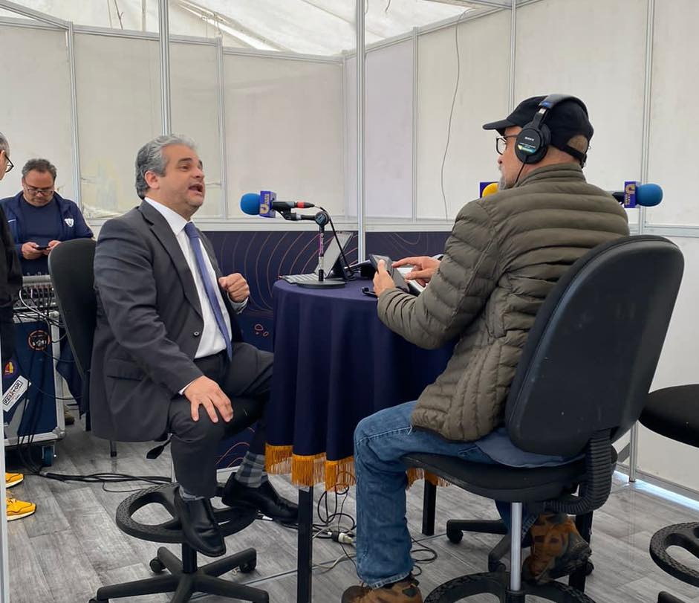
Concierto de primavera
Presentación musical de jazz o ensambles de cámara dirigida a la comunidad universitaria en las Islas de Ciudad Universitaria.
21 de marzo.
Número estimado de asistentes: 300 personas.
Voces en el campus
Promueve la participación de las y los jóvenes de los planteles, a través de la emisión “Resistencia Modulada” desde una cabina itinerante de radio.
En colaboración con:
• Radio UNAM
• Jefaturas de Difusión Cultural de los planteles

Slide 32
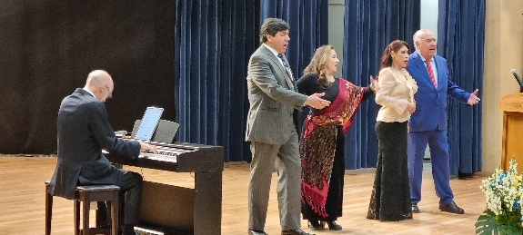
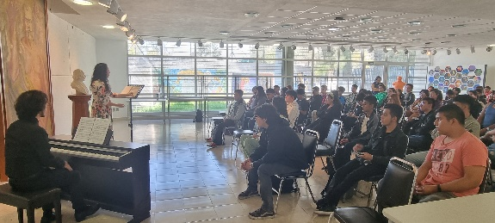
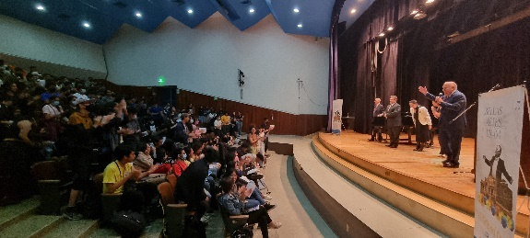
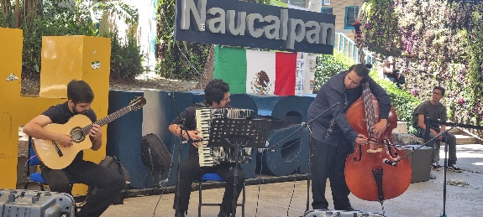
Actividades
La FAM por la UNAM
Objetivo:
Acerca a la comunidad universitaria a los trabajos y experiencias que se generan desde la disciplina musical, con proyectos que son ejecutados por estudiantes de los últimos semestres de la Licenciatura en Música.
La música del INBAL en tu Escuela
Objetivo:
Conciertos didácticos sobre la ópera, opereta y zarzuela, explicando la diferencia al público entre soprano, mezzosoprano, tenor, barítono, etc.

Slide 33
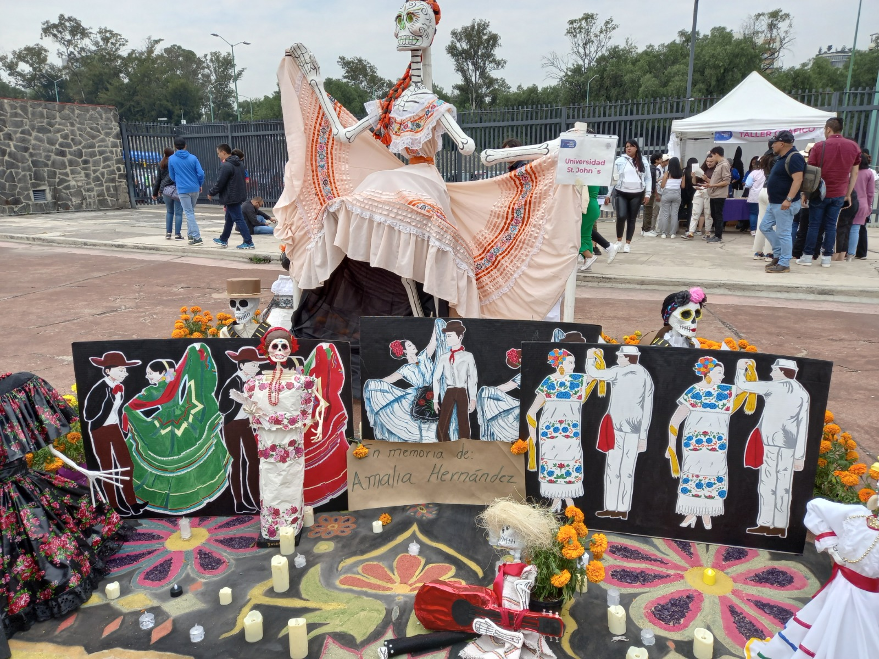
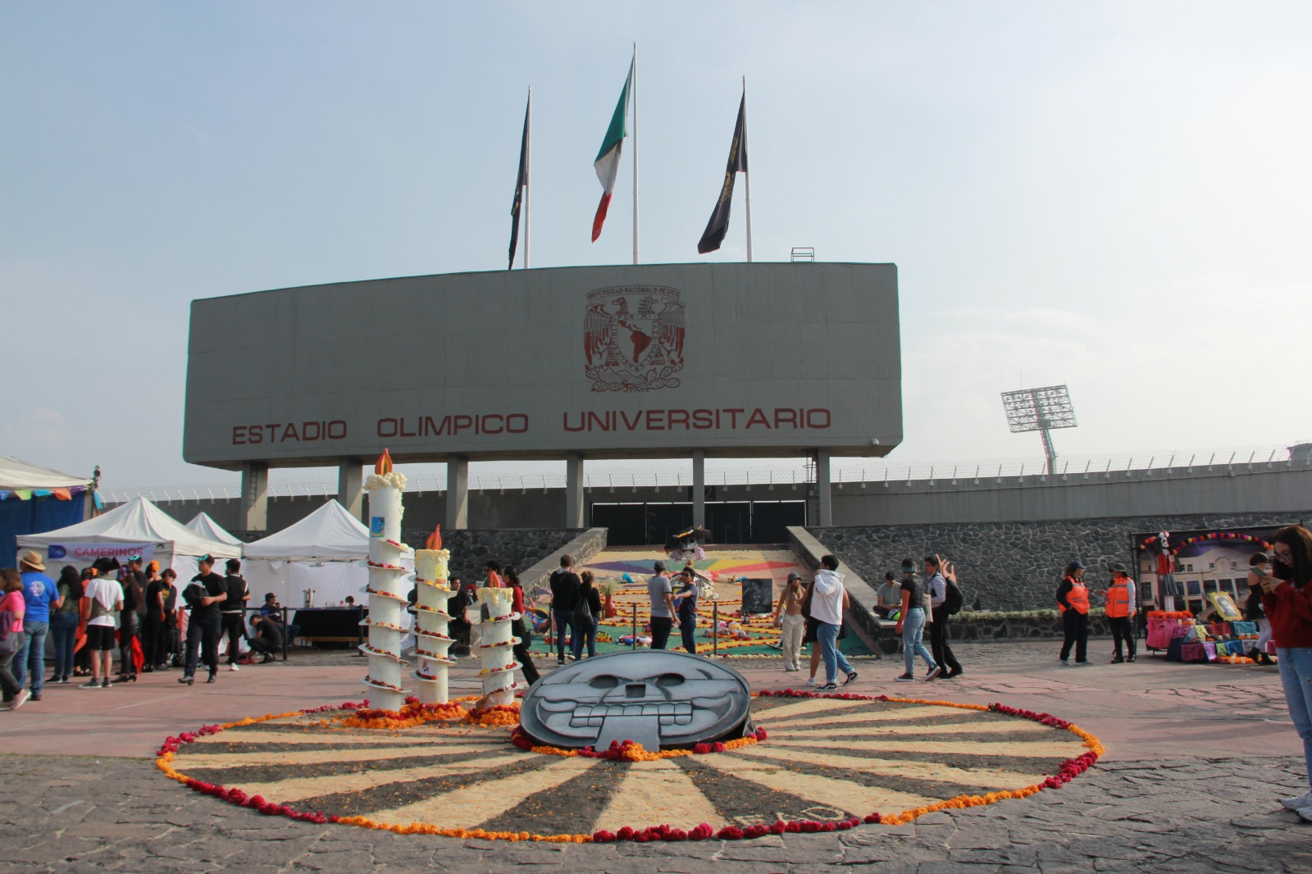
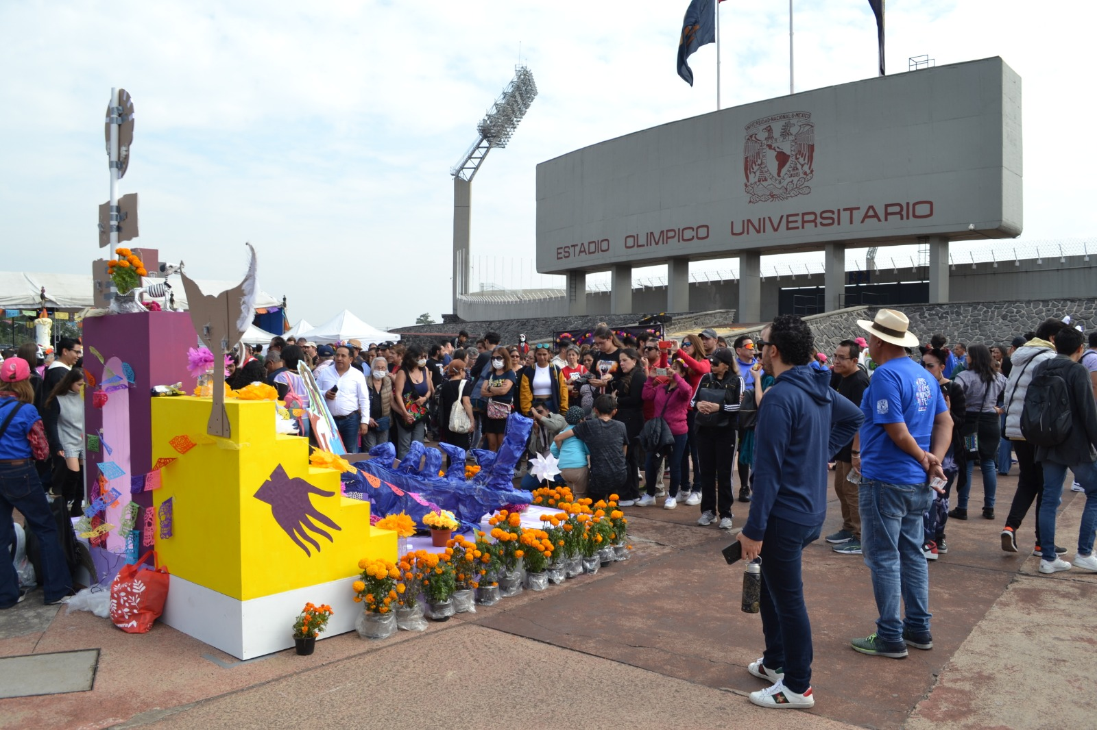
Actividades
Festival Universitario del Día de Muertos: Megaofrenda UNAM
En colaboración con la Facultad de Artes y Diseño y entidades universitarias.
Participan entidades académicas de la UNAM e incorporadas.
Incluyente (audios, textos braille, sanitarios para personas con discapacidad motriz).
Convocatoria de la vigésimo séptima edición: inicios de agosto de 2024.

Slide 34
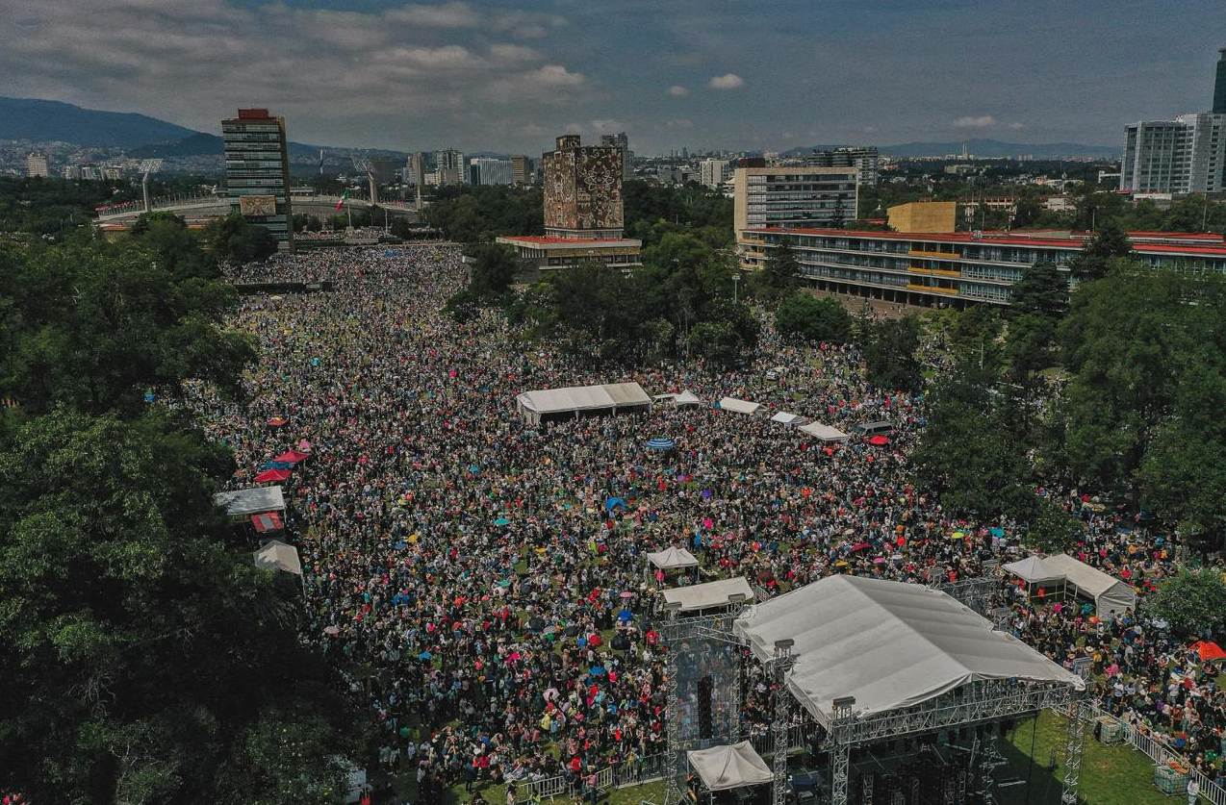
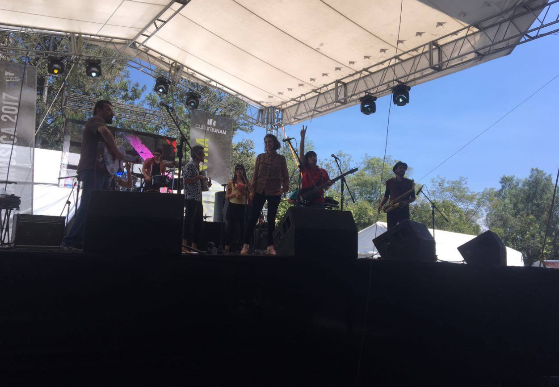
Organización de actividades conjuntas con entidades para el fortalecimiento de una Comunidad Incluyente, Saludable, Segura y Sustentable
Actividades que promuevan la cohesión e integración comunitaria, como:
Noche de las Estrellas
Fiesta de las Ciencias y las Humanidades
Observación astronómica por el Eclipse Solar
Música contra el Olvido

Slide 35
Procedimiento para la organización y coordinación institucional
Tipo de evento:
- eventos en las Islas de Ciudad Universitaria
- eventos masivos
- con algún impacto mediático, social o político relevante
Dar aviso a la Secretaría de Prevención, Atención y Seguridad Universitaria (SPASU)
Solicitud de permiso para realizar la actividad a Patrimonio Universitaria (cuando es en Las Islas, C.U.)
3) Oficio a la SPASU para iniciar la coordinación institucional con las Direcciones Generales de:
a) Análisis, Prevención y Seguridad Universitaria (DGAPSU)
b) Atención a la Comunidad (DGACO)
c) Servicios Generales y Movilidad (DGSGM)
d) Atención a la Salud (DGAS)
3) Coordinación con cada una de las áreas involucradas

Slide 36
Lic. Joaquín Narro Lobo
Director General de Atención a la Comunidad
comunidad@unam.mx
Mtra. Ana G. Beristain Aguirre
Subdirectora de Proyectos para Comunidades Saludables e Incluyentes
anab@dgaco.unam.mx
Ing. Luis Gutiérrez Padilla
Subdirector de Proyectos para Comunidades Seguras y Sustentables
luisgutierrez@dgaco.unam.mx
Mtra. Claudia Peña Testa
Titular de la Unidad de Atención para Personas con Discapacidad (UNAPDI)
claudia@dgaco.unam.mx

Slide 37
www.tucomunidad.unam.mx

